Slide 1
Time series alalyst

Slide 2
Acf & pacf
در این بخش قصد داریم به یکی از ابزارهای اساسی در تحلیل سری‌های زمانی، یعنی
ACF (Autocorrelation Function) &
PACF (Partial Autocorrelation Function)
بپردازیم. این دو ابزار به ما کمک می‌کنند تا درک بهتری از نحوه وابستگی داده‌ها در سری‌های زمانی به دست آوریم و مدل‌های مناسب ARIMA را انتخاب کنیم.

Slide 3
ACF (Autocorrelation Function)
ACF به ما می‌گوید که تا چه اندازه مقدار یک داده در یک زمان خاص به مقادیر آن در زمان‌های گذشته وابسته است.
برای مثال، اگر ACF برای یک سری زمانی در Lags مختلف مقدار قابل توجهی داشته باشد، این نشان‌دهنده ارتباط میان مقادیر در آن Lags است.

Slide 4
PACF (Partial Autocorrelation Function)
PACF ابزاری است که به ما کمک می‌کند تا وابستگی میان داده‌ها را در یک سری زمانی در نظر بگیریم، اما تاثیرات متغیرهای میان‌جی را از بین ببرد.
در حقیقت، PACF نشان می‌دهد که یک متغیر چقدر به متغیر دیگری در لگان خاص وابسته است، در حالی که تاثیرات لگان‌های میان‌جی را حذف کرده‌ایم.

Slide 5
نحوه استفاده ازACF وPACF برای انتخاب مدل
اکنون که با ACF و PACF آشنا شدیم، بیایید ببینیم چگونه از آنها برای انتخاب مدل‌های AR, MA یا ARMA استفاده کنیم:
اگر ACF سریعاً صفر شود و PACF به تدریج کاهش یابد: این نشان‌دهنده یک مدل AR است.
اگر PACF سریعاً صفر شود و ACF به تدریج کاهش یابد: این نشان‌دهنده یک مدل MA است.
اگر نه ACF و نه PACF به سرعت صفر نشوند: این احتمالاً یک مدل ARMA است.

Slide 6
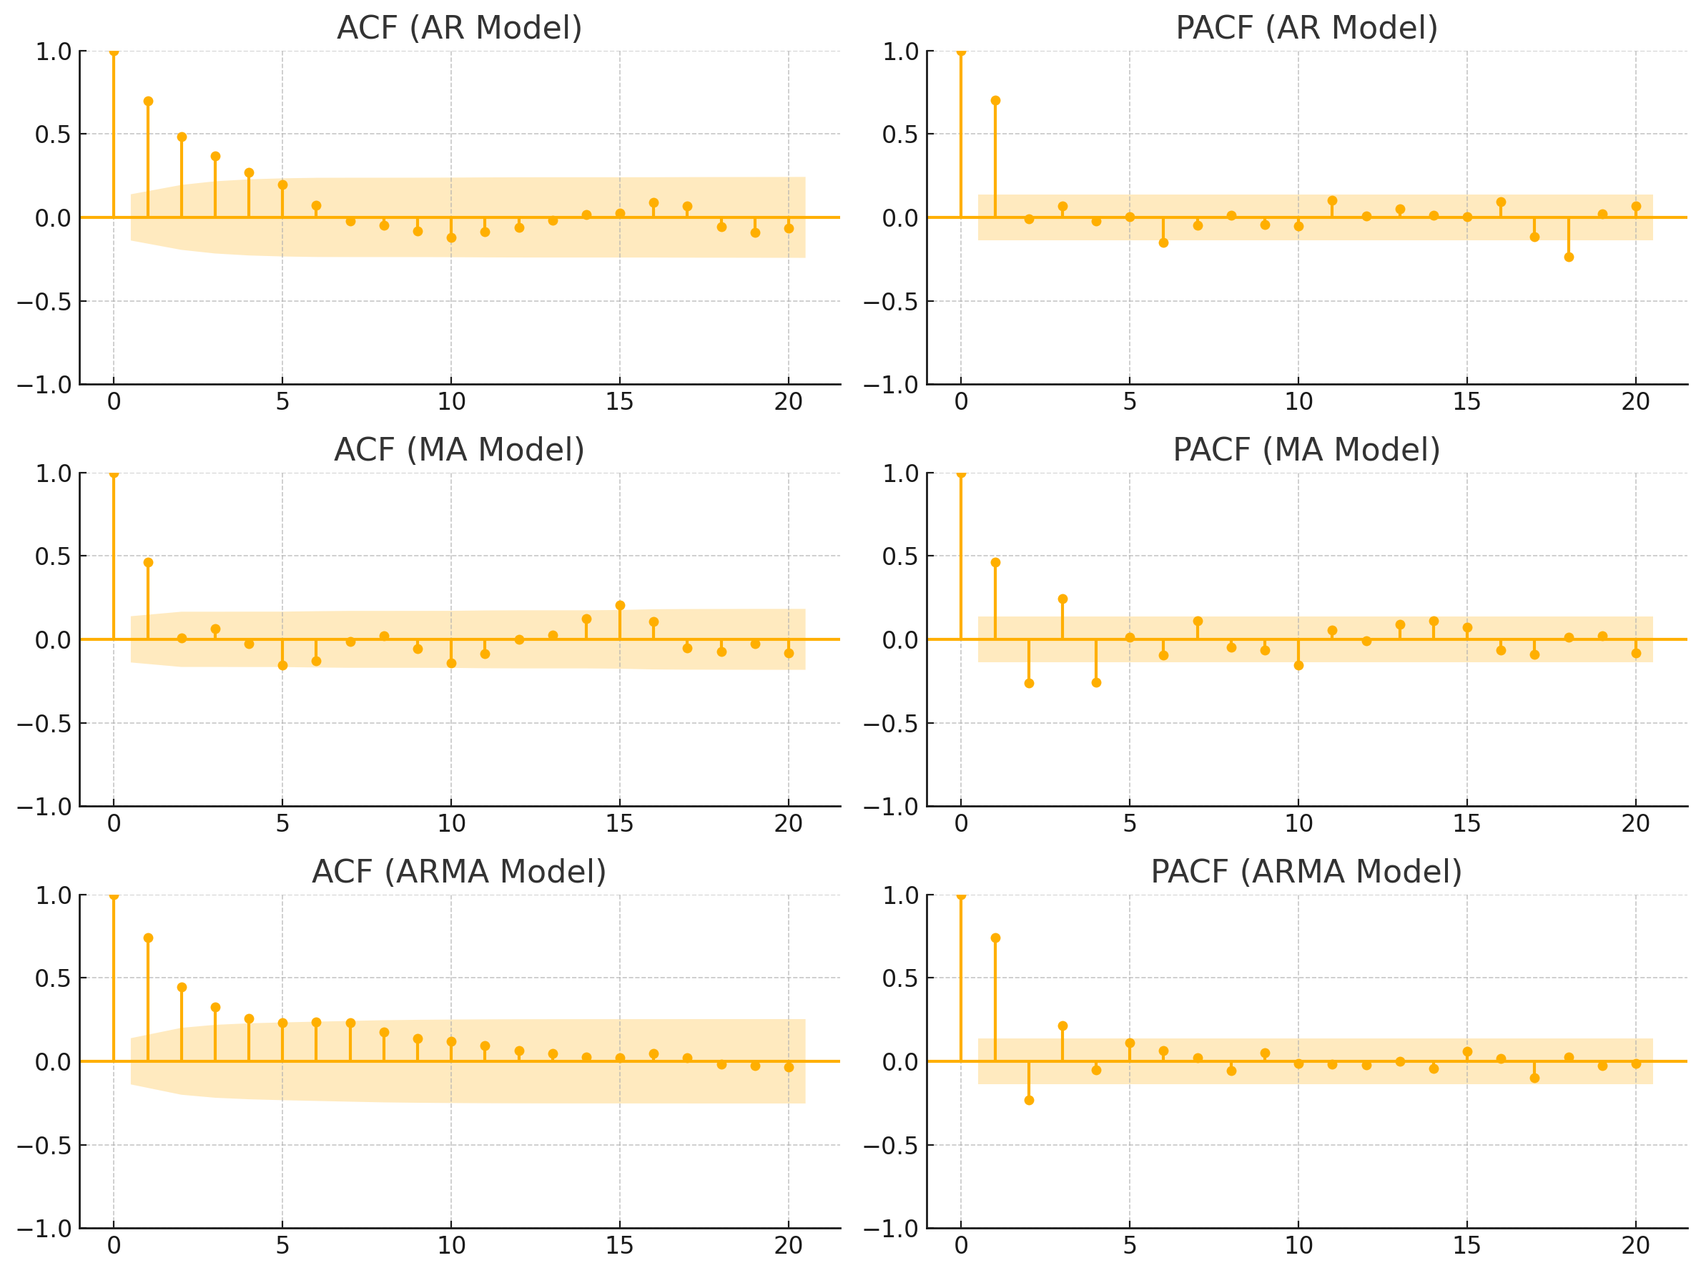

Slide 7
Difference Equations معادلات تفاضلی
معادلات تفاضلی که برای تحلیل و مدل‌سازی سری‌های زمانی به کار می‌روند، صحبت کنیم.
در این بخش، معادلات تفاضلی و کاربرد آنها در تحلیل مدل‌های ARIMA را بررسی خواهیم کرد.

Slide 8
تعریف معادلات تفاضلی
معادلات تفاضلی به معادلاتی گفته می‌شود که در آن‌ها تغییرات متغیر در زمان‌های مختلف از یکدیگر وابسته هستند.
برای مثال، معادله تفاضلی ساده‌تری که در مدل‌های AR(1) و AR(2) استفاده می‌شود، به ما کمک می‌کند تا ارتباط بین مقادیر مختلف یک سری زمانی را در زمان‌های مختلف تحلیل کنیم.

Slide 9
برای شروع، به معادله تفاضلی AR(1) نگاه می‌کنیم:
ρ(h) − φρ(h − 1) = 0, h= 1, 2, . . . .
در این معادله،ρ(h) نشان‌دهنده تابع خودهمبستگی((ACF برای lag ℎ است و ϕ ضریب مدل است. این معادله بیان می‌کند که خودهمبستگی در lagهای مختلف به خودهمبستگی در lagهای قبلی بستگی دارد.

Slide 10
انواع ریشه‌ها و تأثیر آن‌ها بر حل معادلات
حال که معادلات تفاضلی را تعریف کردیم، باید با ریشه‌های این معادلات آشنا شویم. برای حل معادلات تفاضلی، باید ریشه‌های مربوط به معادله‌ای که داریم را پیدا کنیم. بسته به نوع ریشه‌ها، رفتارهای مختلفی در مدل‌های AR داریم.

Slide 11
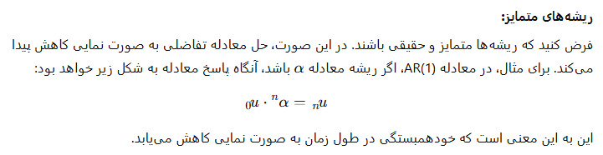

Slide 12
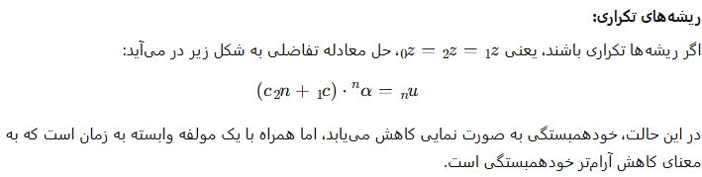

Slide 13
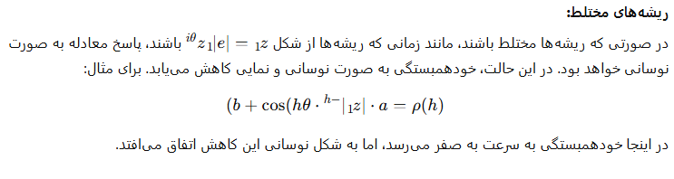

Slide 14
کاربرد در مدل AR(2)
حالا که با ریشه‌ها آشنا شدیم، بیایید به مدل AR(2) بپردازیم. در مدل AR(2)، رابطه خودهمبستگی به صورت معادله تفاضلی زیر است:
ρ(h) − φ1ρ(h − 1) − φ2ρ(h − 2) = 0, h= 1, 2, . . . .
در این معادله، ϕ 1​ و ϕ 2​ ضرایب مدل AR(2) هستند. در این مدل نیز، همانند AR(1)، رفتار خودهمبستگی به نوع ریشه‌های معادله بستگی دارد.

Slide 15
سه حالت مختلف برای ریشه‌ها در مدل AR(2):
ریشه‌های حقیقی و متمایز: در این حالت، خودهمبستگی به طور نمایی کاهش می‌یابد و به صفر میل می‌کند.
ریشه‌های تکراری حقیقی: در این حالت، خودهمبستگی به صورت نمایی کاهش می‌یابد، اما با اضافه شدن مولفه‌ای وابسته به زمان (n) که نشان‌دهنده کاهش آرام‌تر است.
ریشه‌های مختلط: در این حالت، خودهمبستگی به صورت نوسانی و نمایی کاهش می‌یابد. این نوع رفتار معمولاً زمانی اتفاق می‌افتد که ریشه‌ها مختلط باشند و سری زمانی حالت پیش‌سایکل pseudo-cyclic داشته باشد.

Slide 16
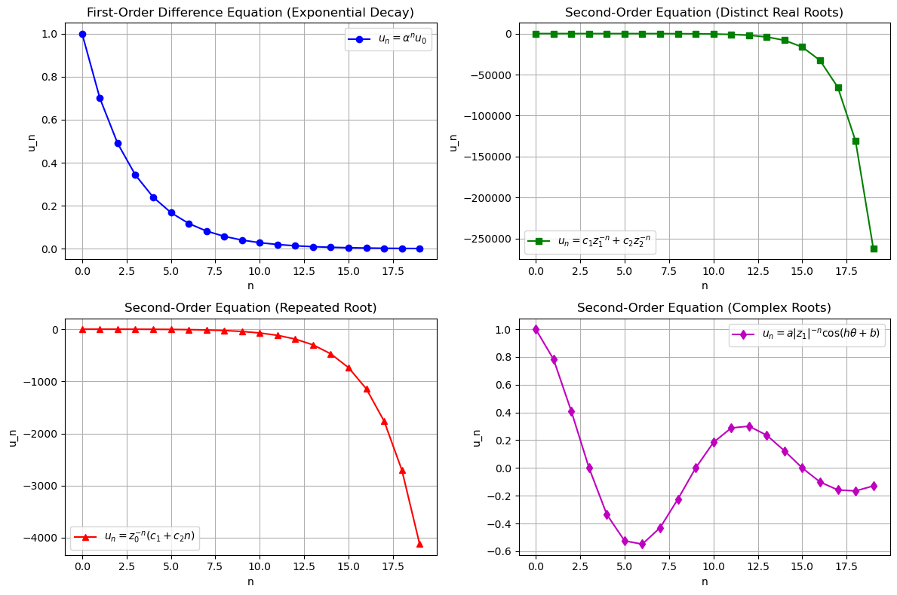

Slide 17
نتیجه گیری
در نهایت، معادلات تفاضلی ابزاری قدرتمند برای تحلیل مدل‌های ARIMA هستند. با استفاده از این معادلات، می‌توانیم رفتار خودهمبستگی سری‌های زمانی را درک کرده و پیش‌بینی‌های دقیق‌تری انجام دهیم. بسته به نوع ریشه‌ها، خودهمبستگی می‌تواند به طور نمایی کاهش یابد یا به صورت نوسانی کاهش پیدا کند. این موضوع برای شبیه‌سازی و پیش‌بینی سری‌های زمانی بسیار اهمیت دارد.

Slide 18
Thank you

